Slide 1
Supere los altibajos
CONTINUAR AHORRANDO
No deje que la volatilidad del mercado arruine su plan de ahorro para la jubilación
Con el pensamiento de jubilarse
Notes:
Bienvenido.
Hoy estaremos dándole un vistazo a la volatilidad del mercado y a sus ahorros para la jubilación.
Ahorrar para la jubilación implica invertir. Así que, ya sea que esté al pendiente del mercado de valores o no, la volatilidad del mercado, que es a lo que llamamos los altibajos naturales del mercado de valores, afecta sus ahorros para la jubilación.
Pero aunque las oscilaciones del mercado son normales, los altos picos y las fuertes caídas pueden ser estresantes, especialmente cuando se trata de ahorrar para la jubilación.
Hay unas cuantas cosas que debe tomar en cuenta durante un tiempo volátil para que pueda mantener sus ahorros en orden.

Slide 2
Presentadores
Nombre y apellido
Título, The Standard
Nombre y apellido
Título, The Standard
Con el pensamiento de jubilarse
Notes:
[PRESENTACIONES]

Slide 3
¿Qué es la volatilidad del mercado?
Son los altibajos naturales de los mercados financieros.
Notes:
Desde el 2008, los inversores han presenciado una gran volatilidad en el mercado.
Acontecimientos importantes como la desaceleración económica mundial o la crisis de las ejecuciones hipotecarias pueden contribuir a las oscilaciones del mercado.
La actividad diaria también puede hacer que los precios de las acciones se disparen. Por otro lado, las noticias, los informes de ingresos débiles y los acontecimientos mundiales pueden desencadenar tendencias a la baja.
La volatilidad es de esperar, pero eso no impide que los inversores se preocupen por el estado de sus inversiones.

Slide 4
¿Cómo superar los obstáculos y continuar ahorrando?
Siga estas 3 estrategias clave.
4
Notes:
Recuerde: no hay mejor manera de mejorar su preparación para la jubilación que participar en su plan patrocinado por su empleador. Prepararse ahora le asegurará que podrá mantener su estilo de vida actual después de que deje de trabajar.
Veamos tres estrategias clave para ayudarle a superar los altibajos del mercado.

Slide 5
¿Cómo superar los obstáculos y continuar ahorrando?
Siga estas 3 estrategias clave.
Apéguese a su plan de inversión
Asegúrese de que su plan incluya:
Una fecha de jubilación. Calcule cuánto tiempo tendrá para ahorrar.
Sus principales metas en la vida. Planifique para los grandes y pequeños acontecimientos en el futuro.
Su tolerancia al riesgo. Encuentre su zona de confort.
Notes:
La primera estrategia clave es crear un plan de inversión. Apegarse a su plan, incluso cuando los mercados se estén volviendo locos, es igual de importante.
Un plan sólido tendrá en cuenta tres cosas:
Su fecha de jubilación prevista
Sus principales metas en la vida
Su tolerancia al riesgo
Por ejemplo, si planea jubilarse en los próximos cinco años, probablemente quiera seleccionar opciones más conservadoras que sean menos arriesgadas.
Si tiene 15 años para ahorrar, podría asumir más riesgo e invertir en opciones con mayor potencial de crecimiento.
Cuando el mercado se vuelva volátil y las emociones comiencen a afectarlo, consulte su plan de inversión para mantener el rumbo.

Slide 6
¿Cómo superar los obstáculos y continuar ahorrando?
Siga estas 3 estrategias clave.
Apéguese a su plan de inversión
Asegúrese de que su plan incluya:
Una fecha de jubilación. Calcule cuánto tiempo tendrá para ahorrar.
Sus principales metas en la vida. Planifique para los grandes y pequeños acontecimientos en el futuro.
Su tolerancia al riesgo. Encuentre su zona de confort.
Diversifique sus inversiones
Reduzca su riesgo financiero poniendo su dinero en diferentes tipos de inversiones.
Notes:
La segunda estrategia clave es diversificar sus inversiones. Eso solo significa poner su dinero en diferentes tipos de inversiones que no reaccionan de la misma manera a las oscilaciones del mercado.
Los bonos, por ejemplo, pueden aumentar de valor cuando las acciones no tienen un buen rendimiento.
Aunque la diversificación no es una garantía de utilidad ni una protección contra pérdidas en un mercado a la baja, puede ayudarlo a reducir su exposición al riesgo.
Una cartera bien diversificada puede incluir acciones, bonos y equivalentes de efectivo, así como tipos de inversión alternativos como los fondos de inversión inmobiliaria, las materias primas y las acciones de mercados internacionales o emergentes.
Las últimas inversiones pueden considerarse de mayor riesgo que las primeras, pero en realidad, pueden reducir el riesgo en momentos de incertidumbre económica.

Slide 7
¿Cómo superar los obstáculos y continuar ahorrando?
Siga estas 3 estrategias clave.
Apéguese a su plan de inversión
Asegúrese de que su plan incluya:
Una fecha de jubilación. Calcule cuánto tiempo tendrá para ahorrar.
Sus principales metas en la vida. Planifique para los grandes y pequeños acontecimientos en el futuro.
Su tolerancia al riesgo. Encuentre su zona de confort.
Diversifique sus inversiones
Reduzca su riesgo financiero poniendo su dinero en diferentes tipos de inversiones.
Piense a largo plazo
¡Buenas noticias! El mercado de valores ha experimentado un crecimiento general durante al menos los últimos 80 años. La rentabilidad promedio ha sido de aproximadamente el 10% anual.*
*El rendimiento pasado no es garantía de resultados futuros. La rentabilidad de inversión y el valor principal de la inversión fluctuarán, y el interés de un inversor, cuando se amortice, podría valer más o menos que la inversión original. Fuente: “Annual Returns on Stock, Bonds and T.Bills: 1928–Current,” NYU Stern School of Business, 2019.
Notes:
La última estrategia clave es pensar a largo plazo.
Porque la buena noticia es que, incluso con la volatilidad, el mercado de valores ha experimentado:
Un crecimiento general ascendente durante más de 30 años
Una rentabilidad promedio de aproximadamente el 10% anual
Cuando se trata de ahorrar para la jubilación, cuanto más tiempo se invierte, mejor es la situación.
La inversión a largo plazo le da más tiempo para el crecimiento potencial, y puede absorber los altibajos de los mercados. Adoptar una visión a largo plazo significa mantener, o incluso aumentar, sus ahorros en momentos de incertidumbre.

Slide 8
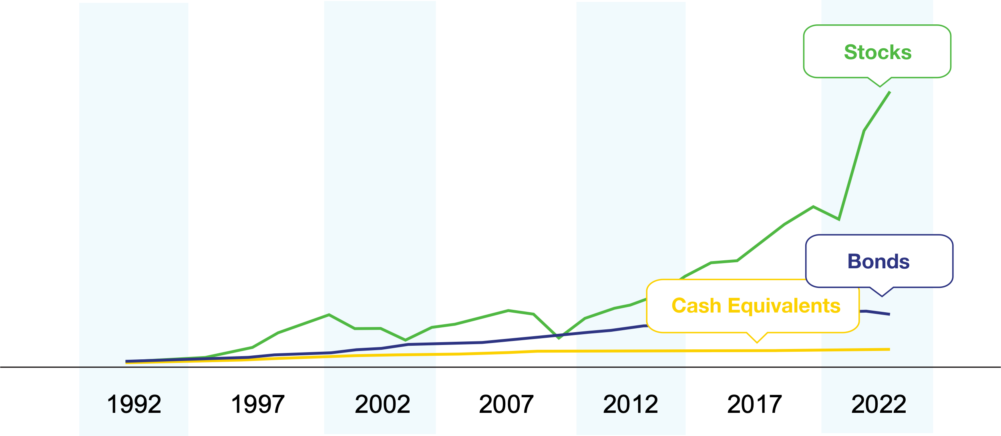
¿Cómo superar los obstáculos y continuar ahorrando?
Acciones
Bonos
Equivalentes de efectivo
El índice de rendimiento que se muestra solo tiene fines ilustrativos, y no es indicativo del rendimiento de ninguna inversión específica. Esta ilustración supone $1,000 invertidos en cada categoría desde el 30 de septiembre de 1992 hasta el 30 de septiembre de 2022. La ilustración se basa en el Índice S&P 500, el Índice de Bonos Agregados de EE.UU. BarCap, el Índice de Bonos T-Bill de 3 meses y el Índice de Precios al Consumidor. No se puede invertir directamente en un índice. No representa el rendimiento de ninguna cuenta real y no es una predicción o promesa de futuras rentabilidades. Las rentabilidades presentadas suponen una asignación constante a cada índice, y no toman en cuenta las fluctuaciones en el valor que pueden afectar a la asignación global entre el reequilibrio. Además, la asignación de carteras no cambia, independientemente de las condiciones económicas o de mercado. Por lo tanto, las rentabilidades de las carteras reales pueden ser diferentes. El rendimiento pasado no es garantía de resultados futuros. Las inversiones están sujetas al mercado bursátil y su valor es fluctuante. Fuente: Morningstar Direct.
Notes:
Aquí se puede ver cómo los mercados se han mantenido en una trayectoria ascendente desde 1989.
Como se puede ver, si bien las acciones han sido más volátiles, históricamente, han superado el crecimiento de otras opciones de inversión a lo largo del tiempo.

Slide 9
Abróchese el cinturón y recuerde esto
Evite intentar cronometrar el mercado.
Evite el impulso de reducir o detener las contribuciones a su plan de jubilación.
Evite vender inversiones en acciones cuando el mercado baje.
Evite mantener todos o la mayoría de sus activos en inversiones de renta fija, como equivalentes de efectivo y bonos, a menos que esté cerca o en la edad de jubilación.
Notes:
Para mantenerse enfocado en la preparación para la jubilación, hay algunas acciones que debe evitar.
No venda inversiones en acciones cuando el mercado baje. Puede proteger sus ahorros si espera a que el mercado se recupere.
No intente cronometrar el mercado. Es difícil para cualquiera persona cronometrar el mercado de forma consistente. La mayoría de los inversores se benefician al adoptar un enfoque de crecimiento a largo plazo.
No reduzca ni deje de contribuir a su plan de jubilación. Realizar contribuciones constantemente, junto con el crecimiento a largo plazo, le permite aumentar sus ahorros.
No mantenga todos o la mayoría de sus activos en inversiones de renta fija, como equivalentes de efectivo y bonos, a menos que esté cerca o en la edad de jubilación.

Slide 10
Reequilibrar y reiniciar
Reequilibre sus inversiones de forma regular: trimestralmente, semestralmente o una vez al año.
Después de un período volátil en el mercado, el reequilibrio hace que su cartera vuelva a su combinación de inversiones deseada.
Notes:
Otra medida inteligente a poner en práctica de forma regular, es reequilibrar su plan de inversiones.
Hágalo trimestralmente, semestralmente o una vez al año.
Los mercados volátiles pueden cambiar su proporción de fondos en diferentes clases de activos, como los bonos, las grandes acciones de crecimiento o las acciones internacionales. El reequilibrio hace que su cartera vuelva a su combinación de inversiones deseada para igualar su riesgo y sus metas de inversión.
También es una buena idea revisar su plan de inversiones cada año. Sea flexible y esté dispuesto a cambiar su estrategia de inversión si sus metas de jubilación cambian.

Slide 11
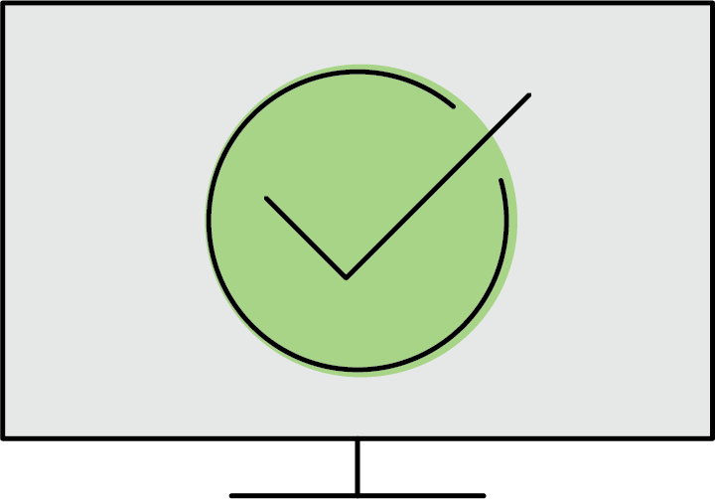
¿Necesita ayuda para planificar?
Ingrese a nuestra Calculadora de necesidades de jubilación para ver cuánto necesitará y cuánto debe ahorrar.
Conteste nuestro cuestionario del perfil de inversor para ayudarle a elegir inversiones con niveles de riesgo más bajos o más altos.

Slide 12
¿Tiene alguna pregunta?
Cuando esté listo, inscríbase en su plan o aumente su contribución. Ingrese a standard.com/retirement.

Slide 13
Divulgaciones
The Standard es el nombre comercial de StanCorp Financial Group, Inc. y sus subsidiarias. StanCorp Equities, Inc., miembro de FINRA, vende al por mayor un contrato de anualidades colectivo emitido por Standard Insurance Company y una plataforma de fideicomiso de fondos mutuos para planes de jubilación. Standard Retirement Services, Inc. proporciona servicios de documentación financiera y servicios administrativos del plan. Los servicios de asesoría de inversiones son proporcionados por StanCorp Investment Advisers, Inc., que es un asesor de inversiones registrado. StanCorp Equities, Inc., Standard Insurance Company, Standard Retirement Services, Inc., y StanCorp Investment Advisers, Inc., son subsidiarias de StanCorp Financial Group, Inc., y todas son corporaciones de Oregon.
Antes de invertir, los empleadores y los participantes del plan deben revisar con atención los objetivos de inversión, los riesgos, los cargos y los gastos de las opciones de inversión que se ofrecen dentro del plan de jubilación. Los folletos de los fondos mutuos individuales en la anualidad colectiva contienen esta información, además de otros datos importantes. Puede llamar al 877-805-1127 para obtener una copia de estos folletos. Por favor, lea detenidamente los folletos antes de invertir. Las inversiones están sujetas al mercado bursátil y su valor es fluctuante.
SPU
RP 21301
(7/22)

